Slide 1
Жостово

Slide 2
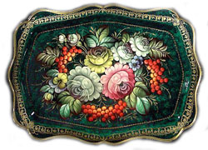

Slide 3
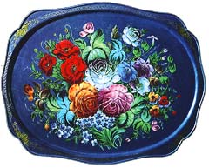

Slide 4
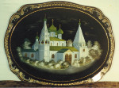
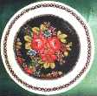
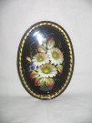

Slide 5
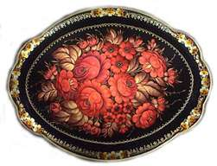

Slide 6
Формы жостовских подносов:

Slide 7
Форма, основанная на сочетании эллипса и прямоугольника

Slide 8
Варианты цветочных композиций:
«венок»
«В разброс»

Slide 9
Букет в центре
Два венка

Slide 10
Порядок работы:
1. Заполнение формы чёрным (синим, красным, серебристым) цветом
2. Под цветочную композицию выполняется подмалёвок белой гуашью

Slide 11
3.На белых пятнах пишутся цветы гуашью
4.Золотой гуашью или гелевой ручкой выполняется орнамент по краю

Slide 12
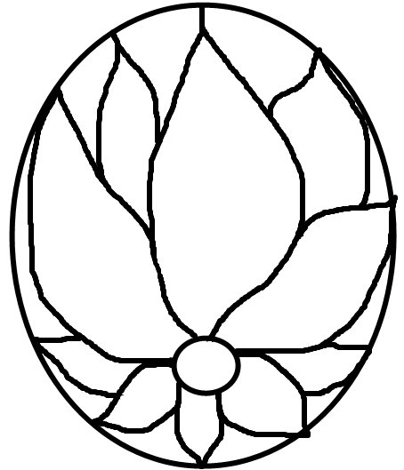
Как выполнить цветок ?
2
1

Slide 13
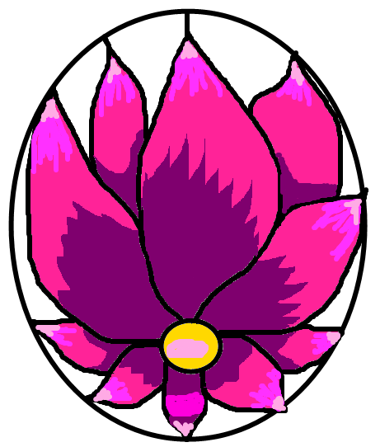
3
4

Slide 14
1
2

Slide 15
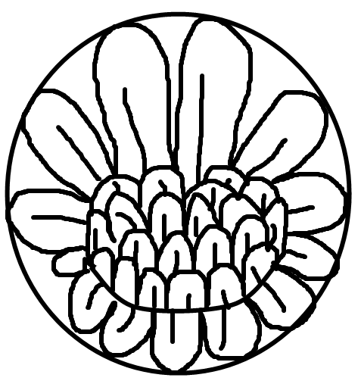
3
4

Slide 16
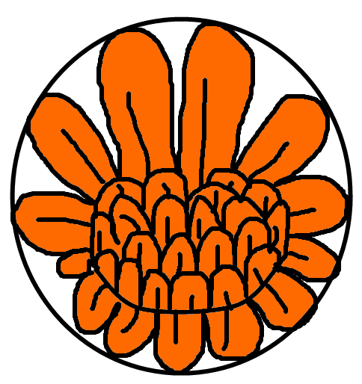
5
6

Slide 17
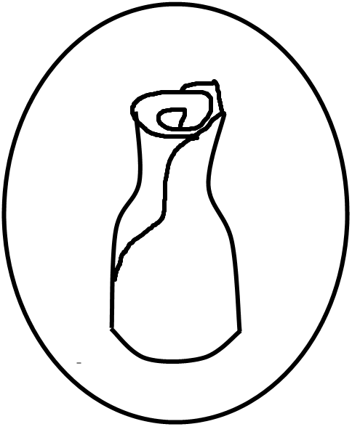
1
2

Slide 18
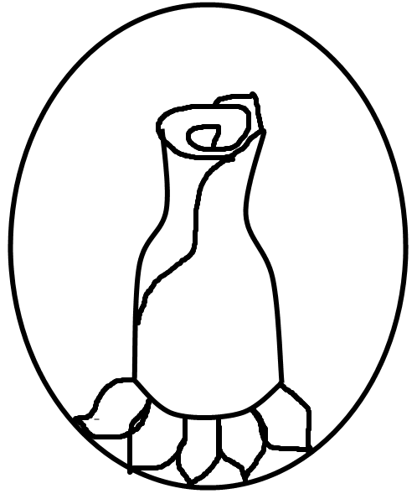
4
3

Slide 19
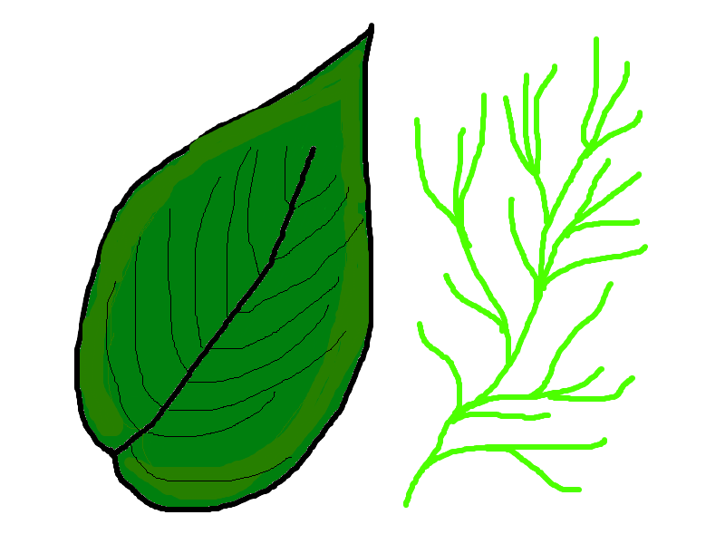
Листочки, связующая зелень:

Slide 22
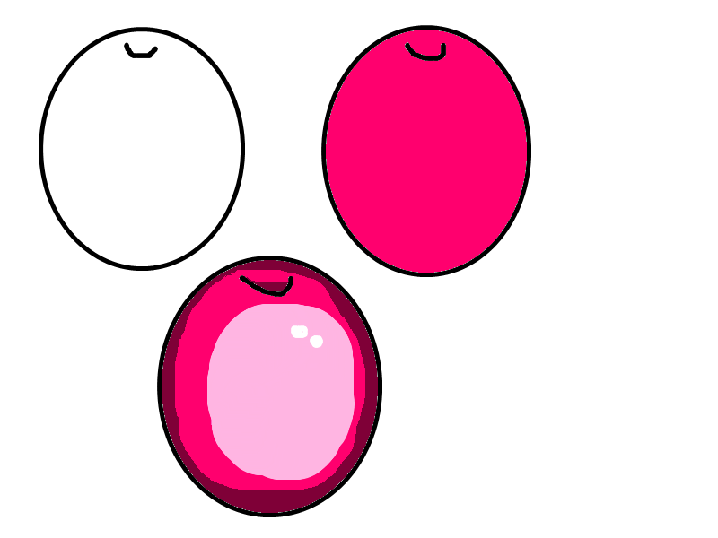
Ягоды:

Slide 23
Источники:
Яндекс-картинки
Рисунки Францевой ГН

